Slide 1
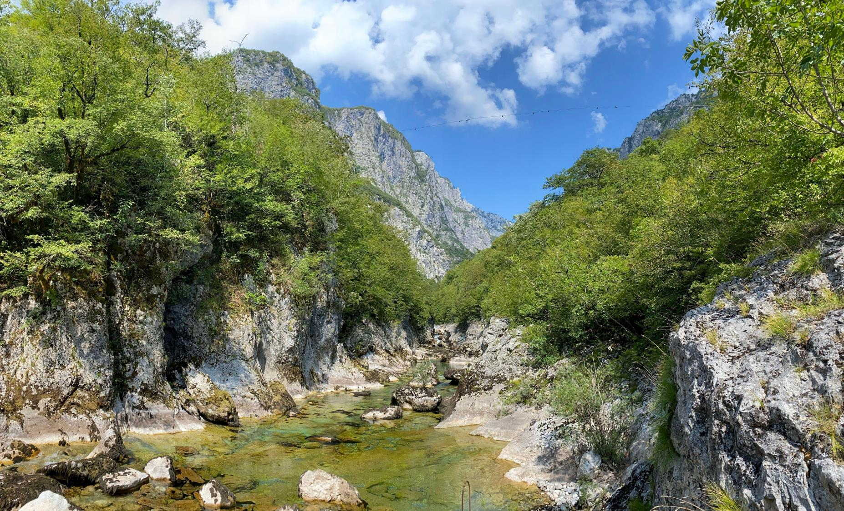
CESTA VODY V PODZEMÍ ČERNÉ HORY
Roman Hadacz¹ Vít Baldík^{1,3}, Jiří Otava^{1,3}, Filip Chalupka^{2,3}, Jiří Žák^{2,3}, Pavel Čáp¹
Česká geologická služba¹, CHKO Moravský kras², čss – Suchý žleb³

Slide 2
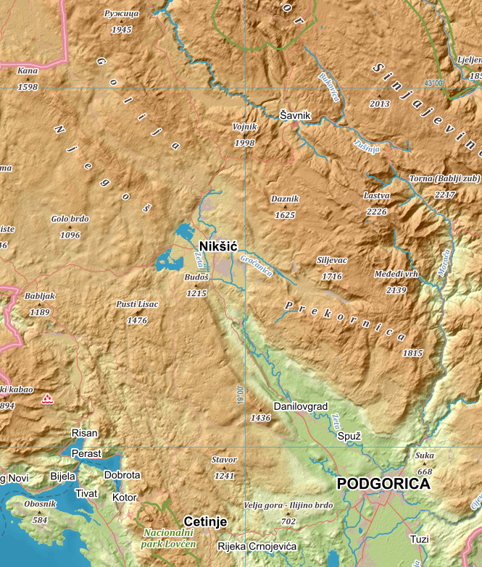
Masiv
Maganik
Údolí Mrtvice
Orjen
Dragalj
Risan,
Spila,
Sopot

Slide 3
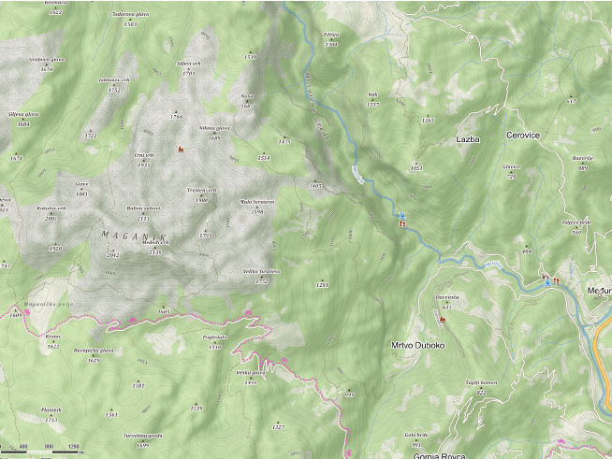
Kvalitativní stopovací zkouška
Drobné poznatky z geologie
odběr vzorků hornin
Jeskyně masivu Maganik
Odběry vzorků vod pro porovnání
s krasovými oblastmi ČR
ZO Suchý žleb do lokalit Černé hory
jezdil od 80 let
Iron Deep první česká tisícovka

Slide 4
Stopovací zkouška
Kvalitativní stopovací zkouška
Oblast umístění pozorovacích stanovišť
Patrony s aktivním uhlím
Do ponoru v jeskyni Iron Deep v hloubce -420 m byl injektován fluroescein
Je rozpoznatelný i při zředění 1:40 000 000

Slide 5
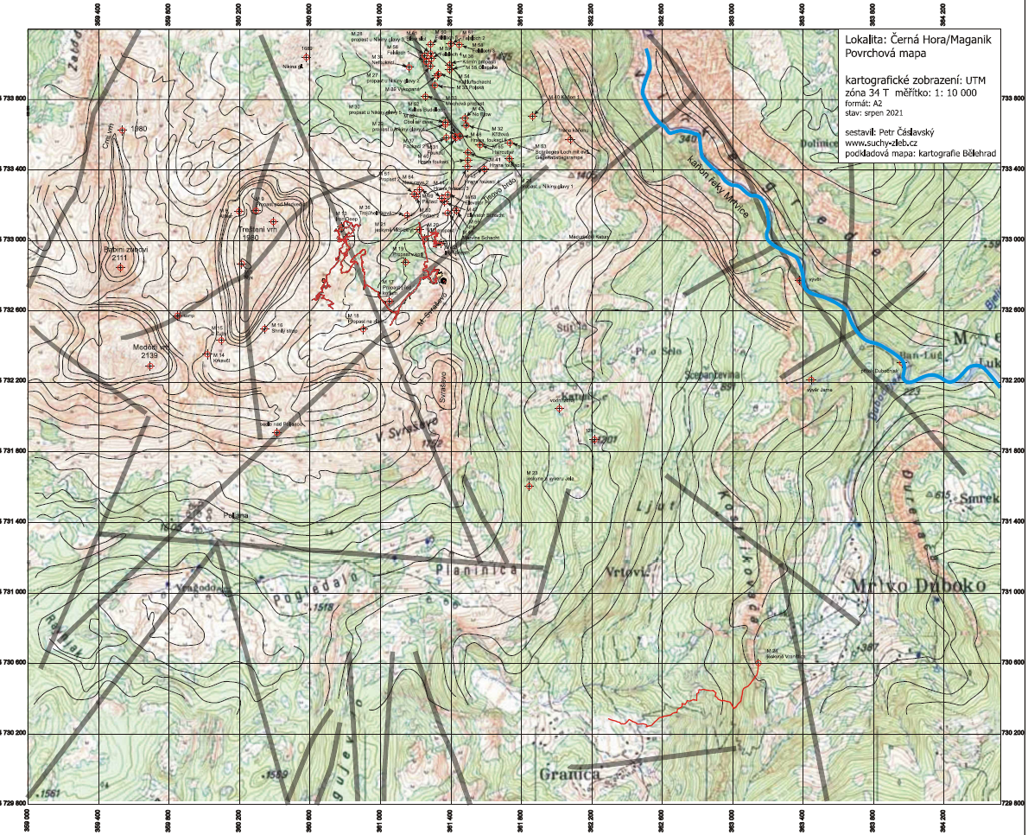
Patrona 3
Iron Deep
Patrona 1
Patrona 2
Jame
Vranštica

Slide 6
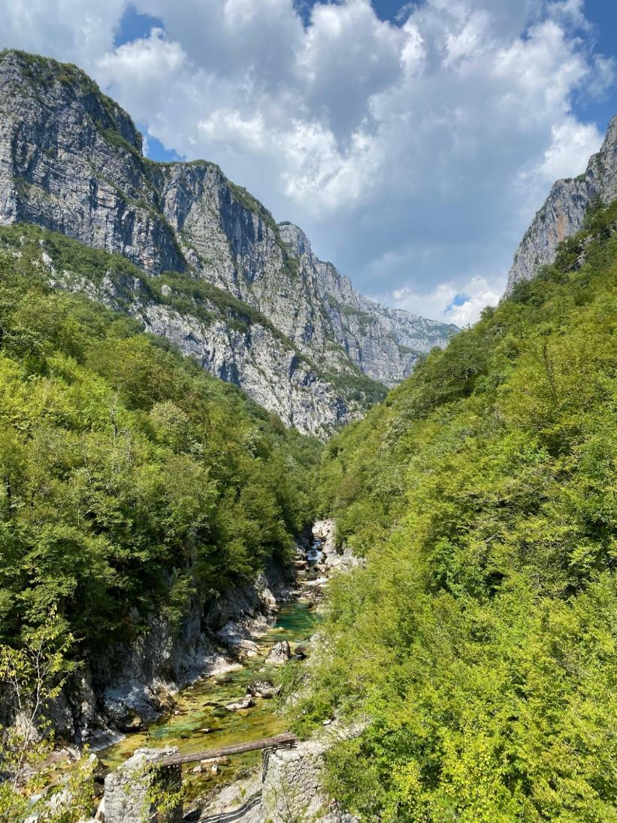
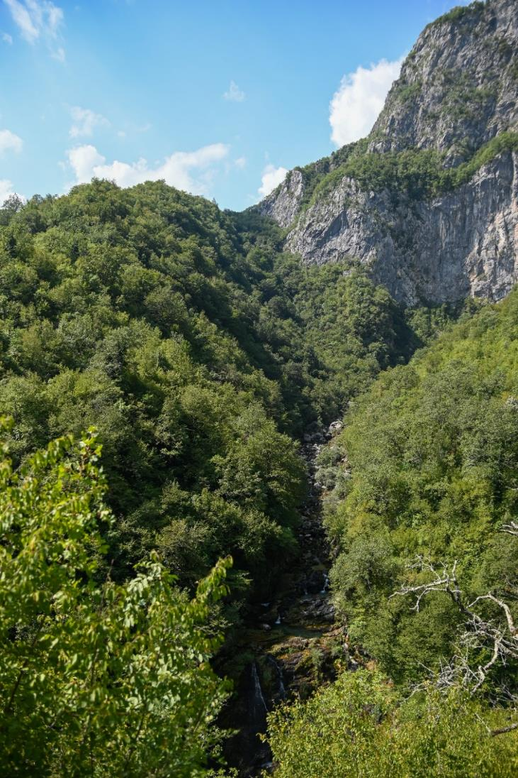

Slide 7
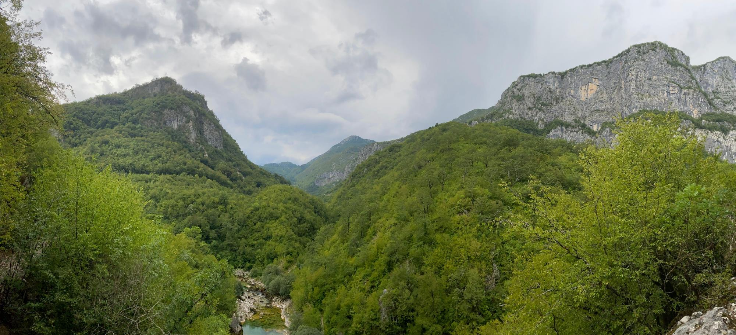
Vranštica
Mrtvice
Mrtvo Duboko

Slide 8
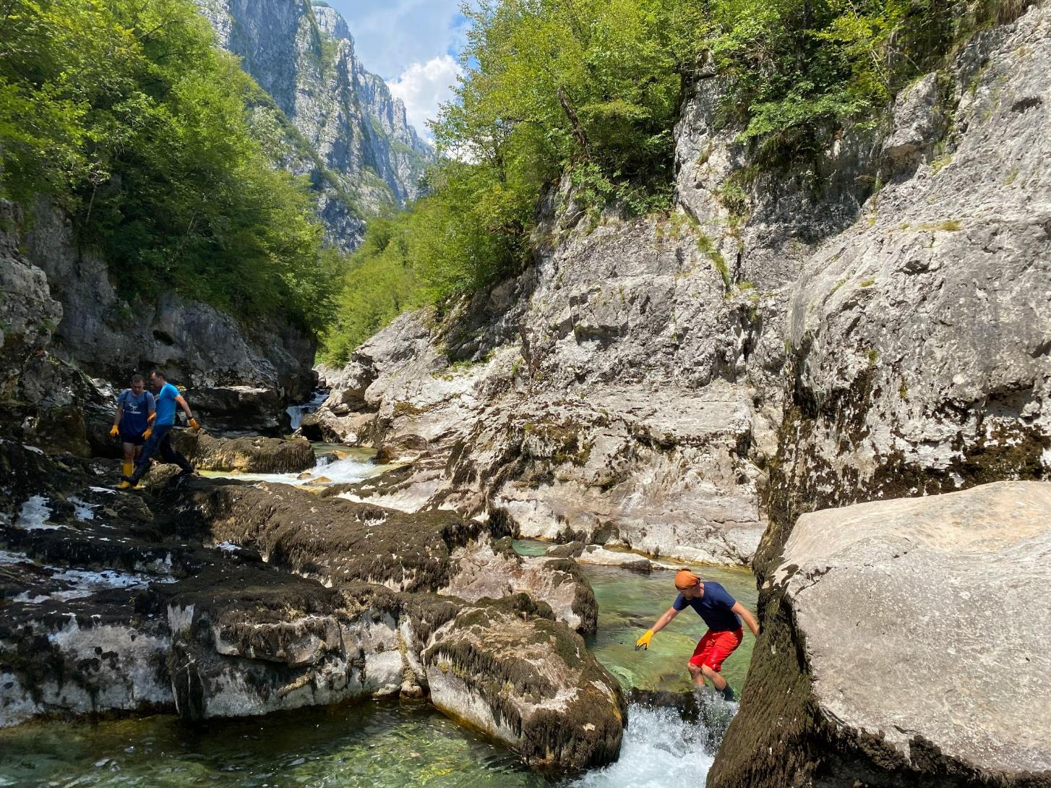
Mrtvice 250 m n.m.

Slide 9
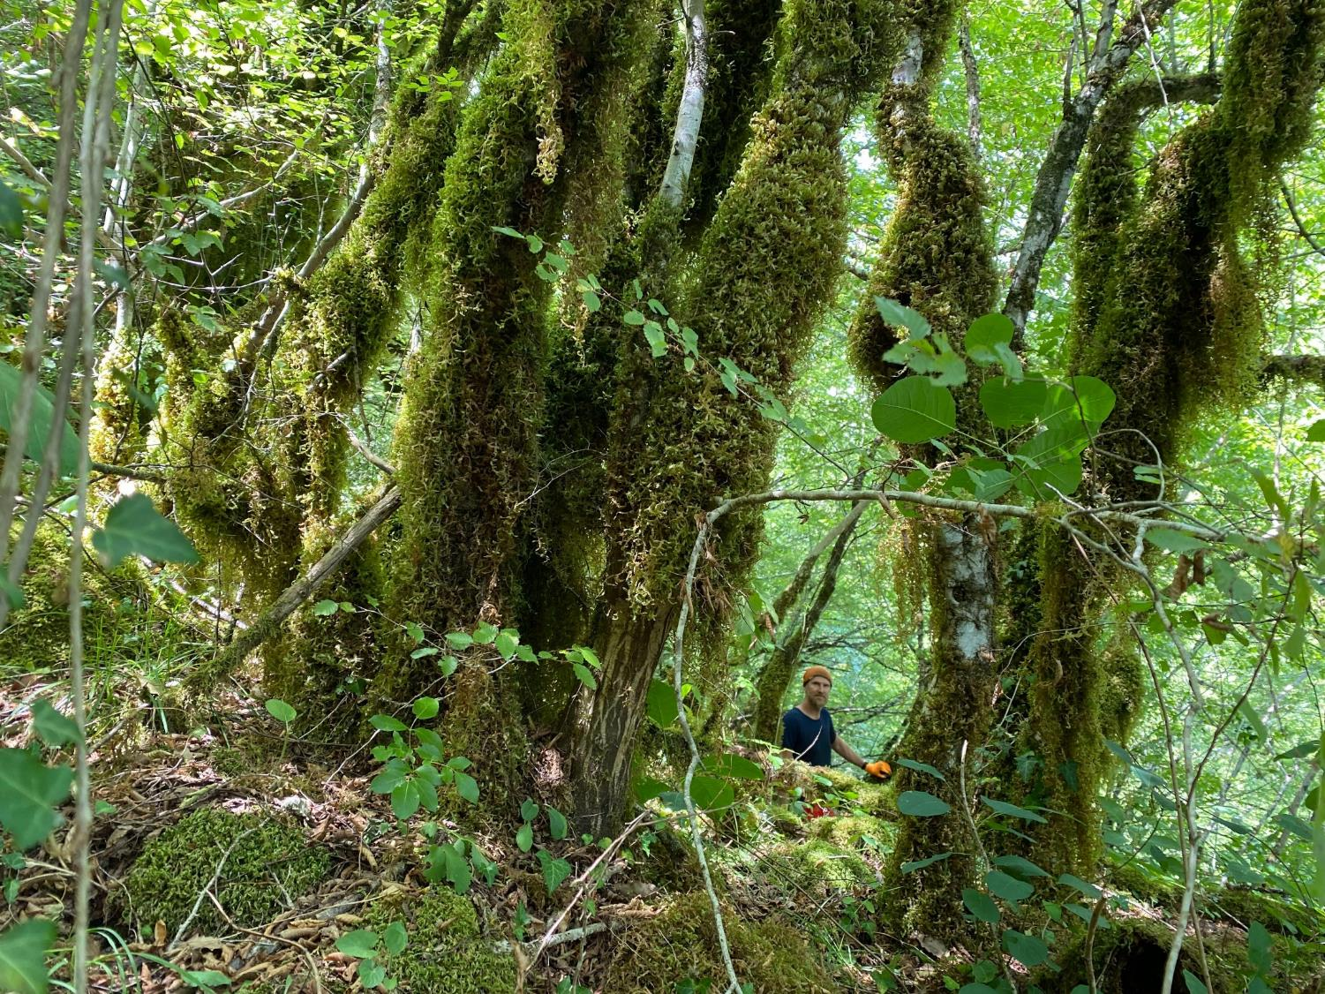

Slide 10
Veliko Svraševo
1752 m n.m.
Mrtvice, vývěr
Jame 260 m n. m.

Slide 11
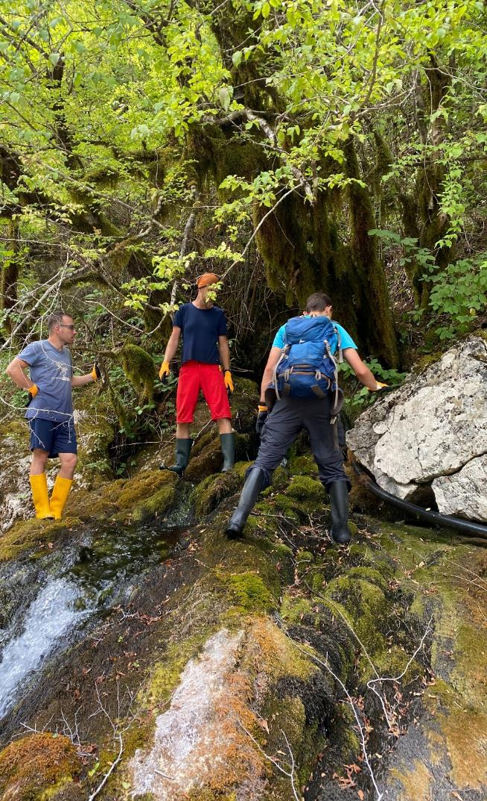
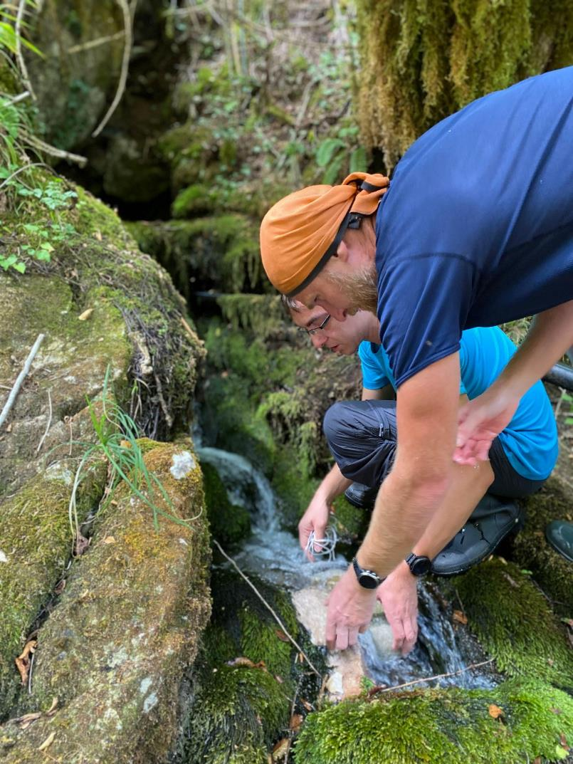
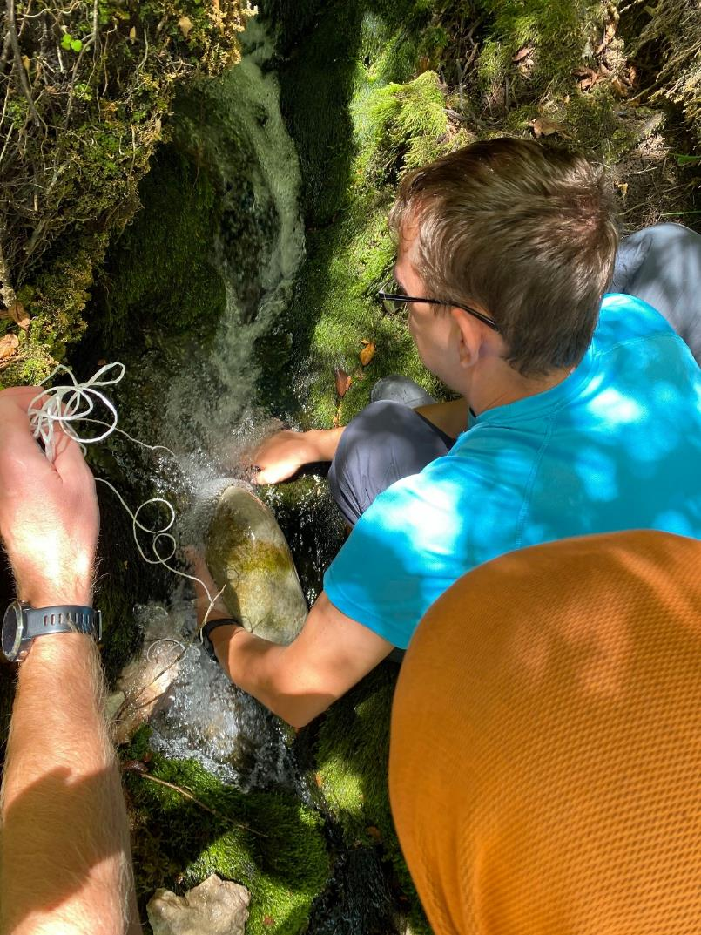
Jame 360 m n.m.

Slide 12
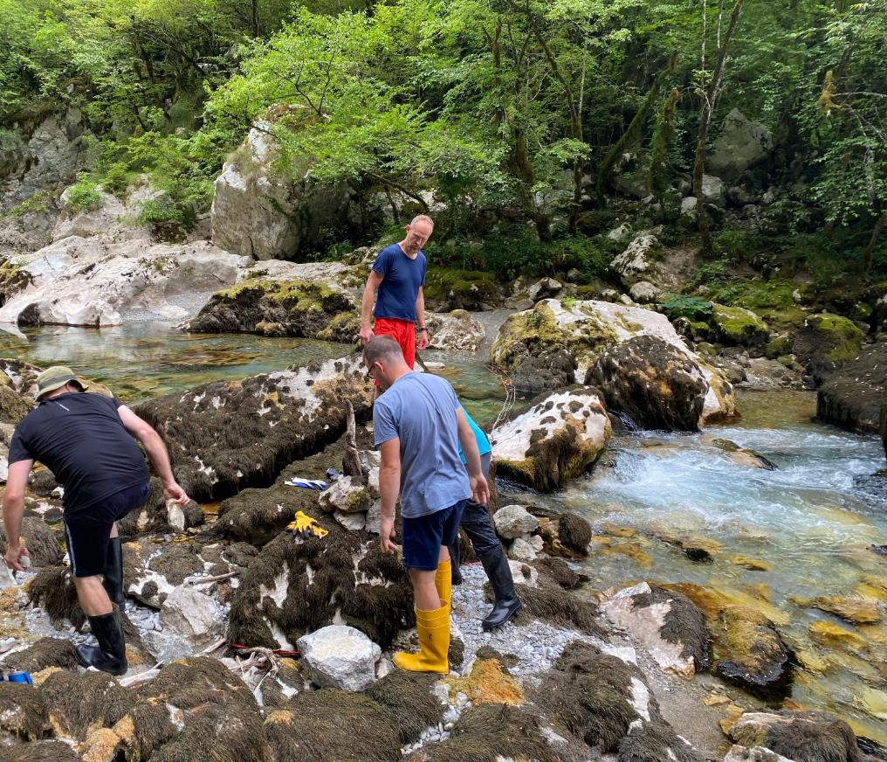
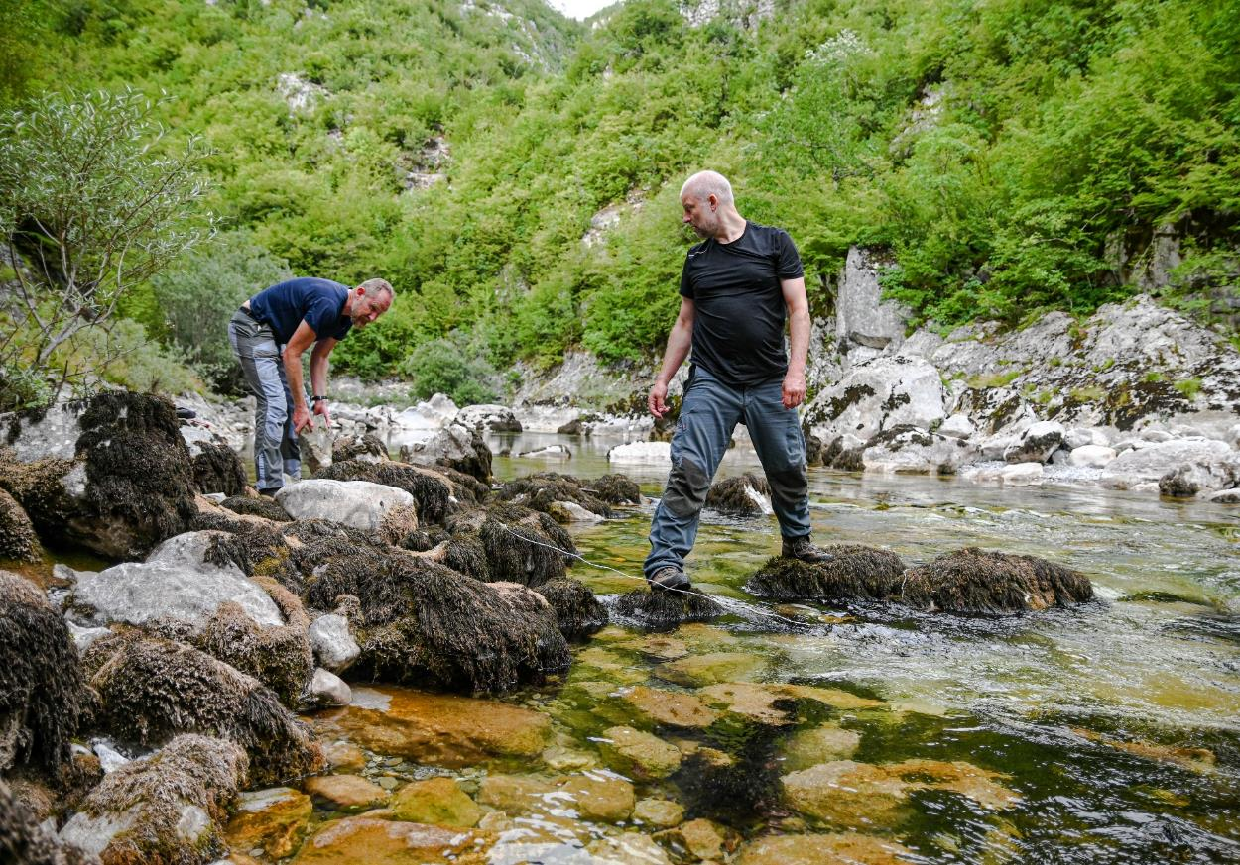
Patrona 3
Patrona 2
Mrtvice 380 m n. m.
Mrtvice 240 m n. m.

Slide 13
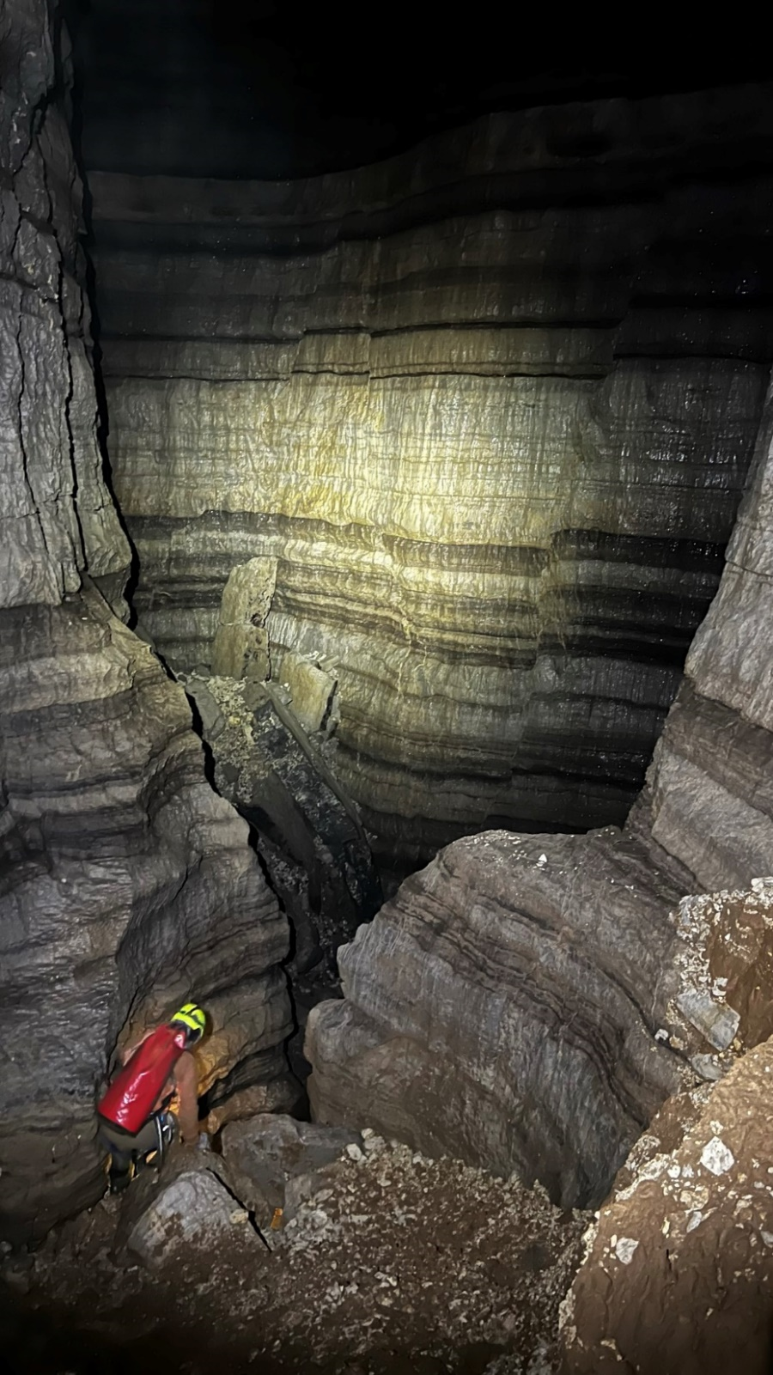
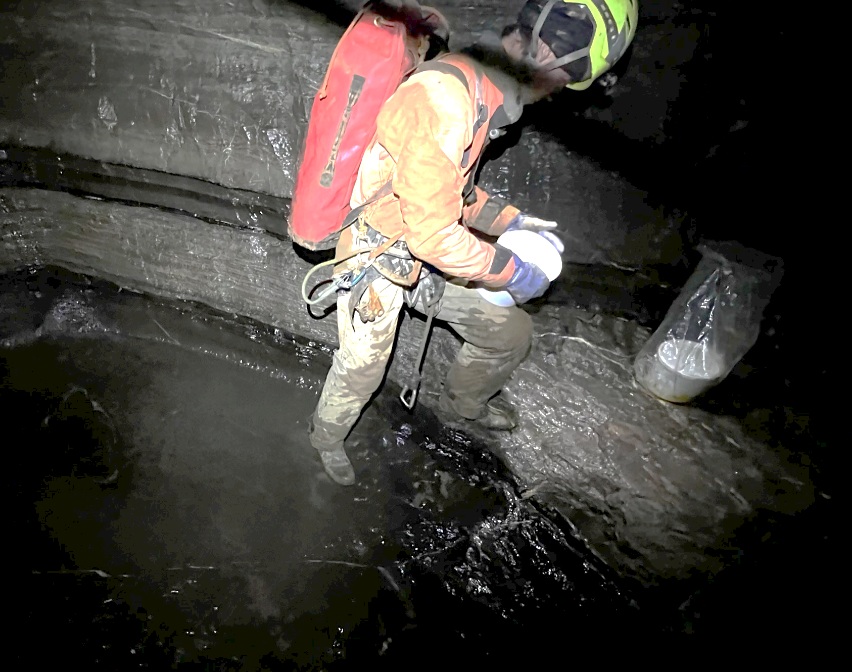
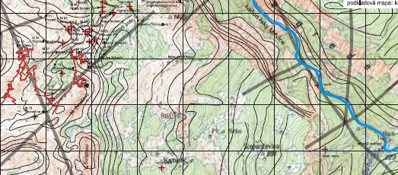
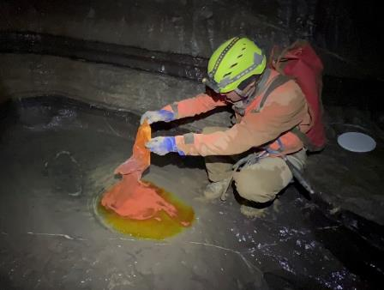
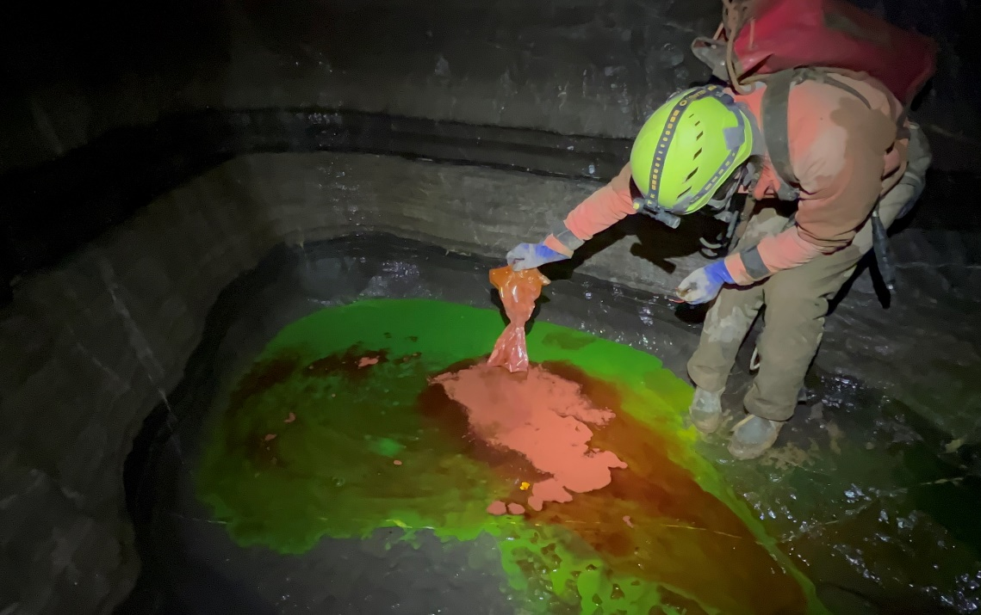
Injektáž fluoresceinem Iron Deep v hloubce -420 m

Slide 14
Drobné poznatky z geologie

Slide 15
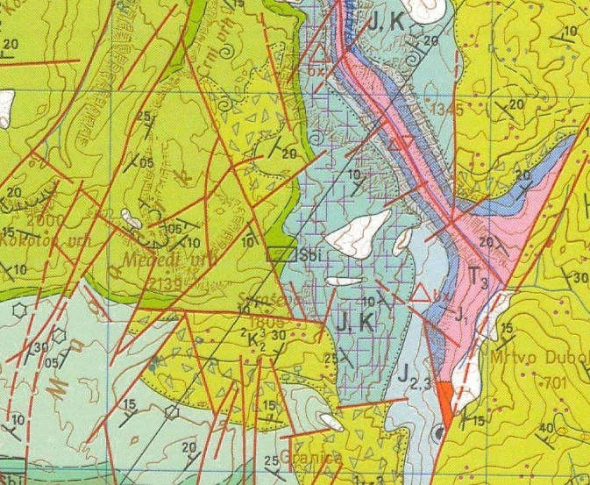

Slide 16
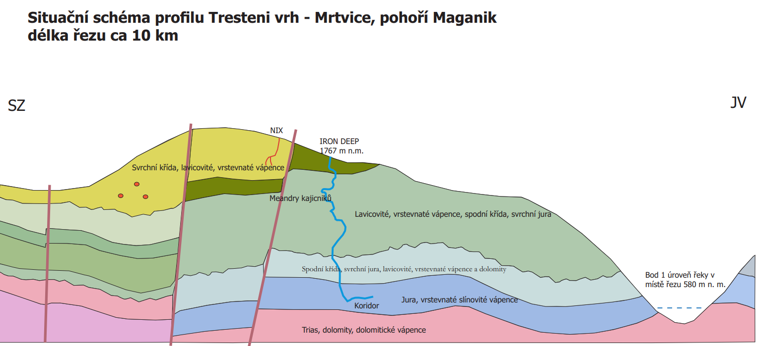

Slide 17
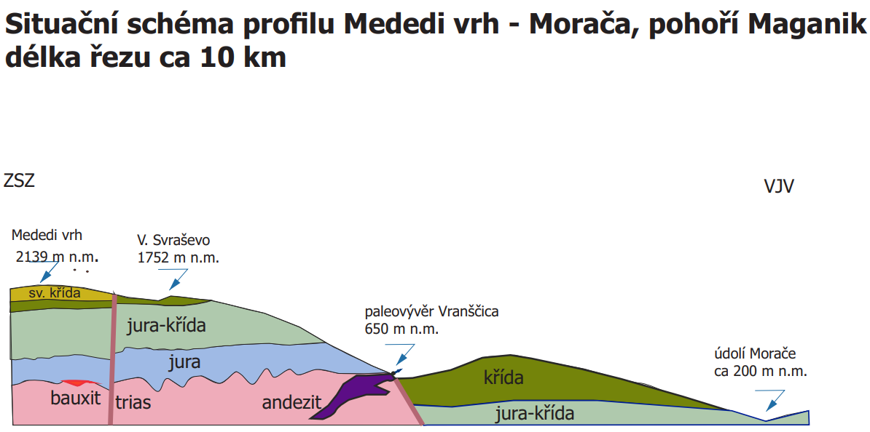

Slide 18
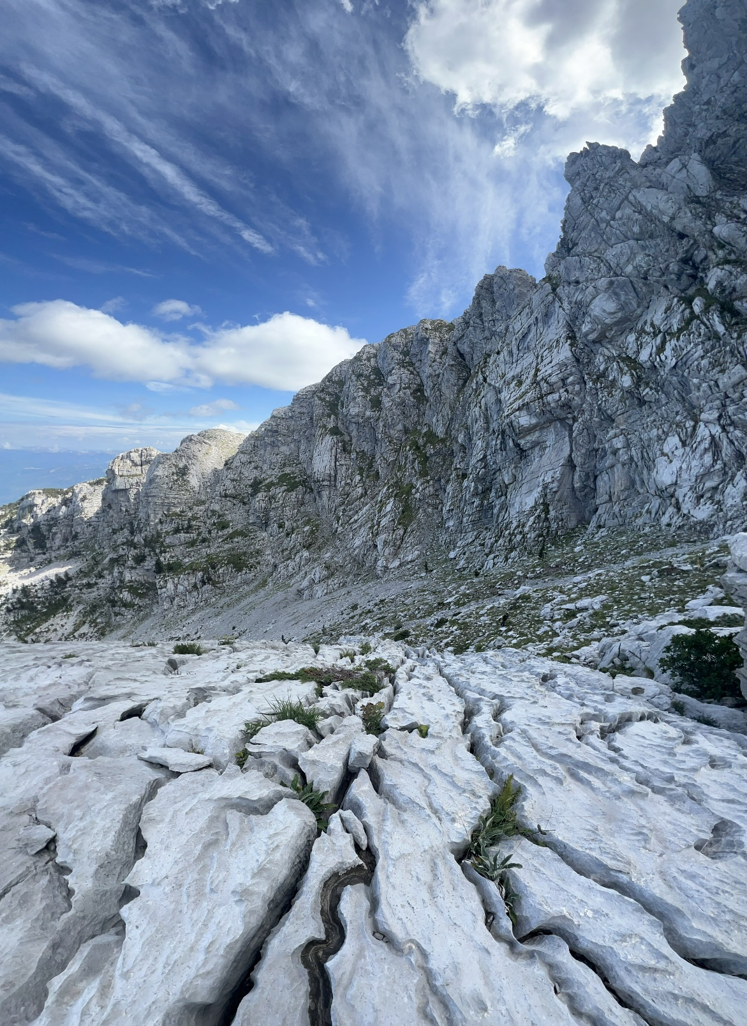
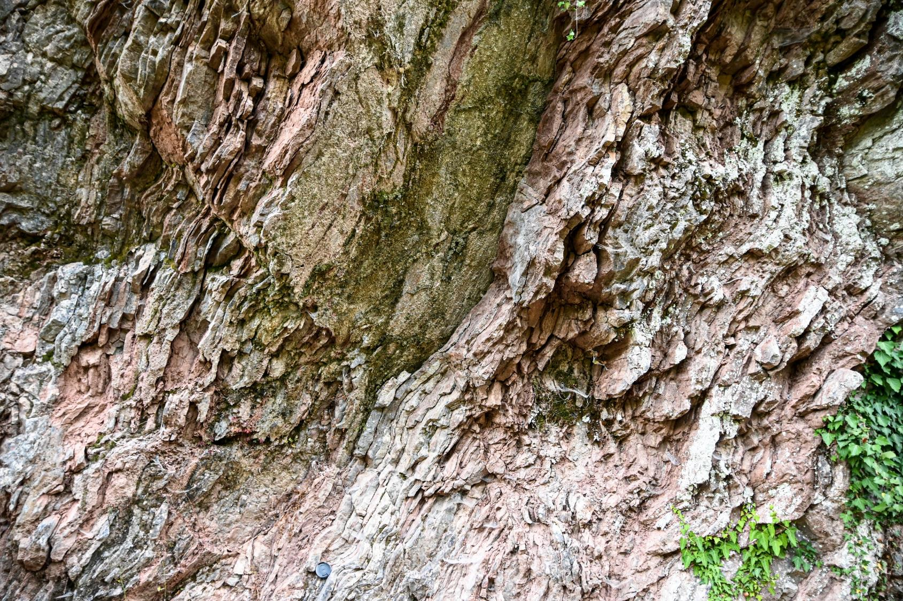
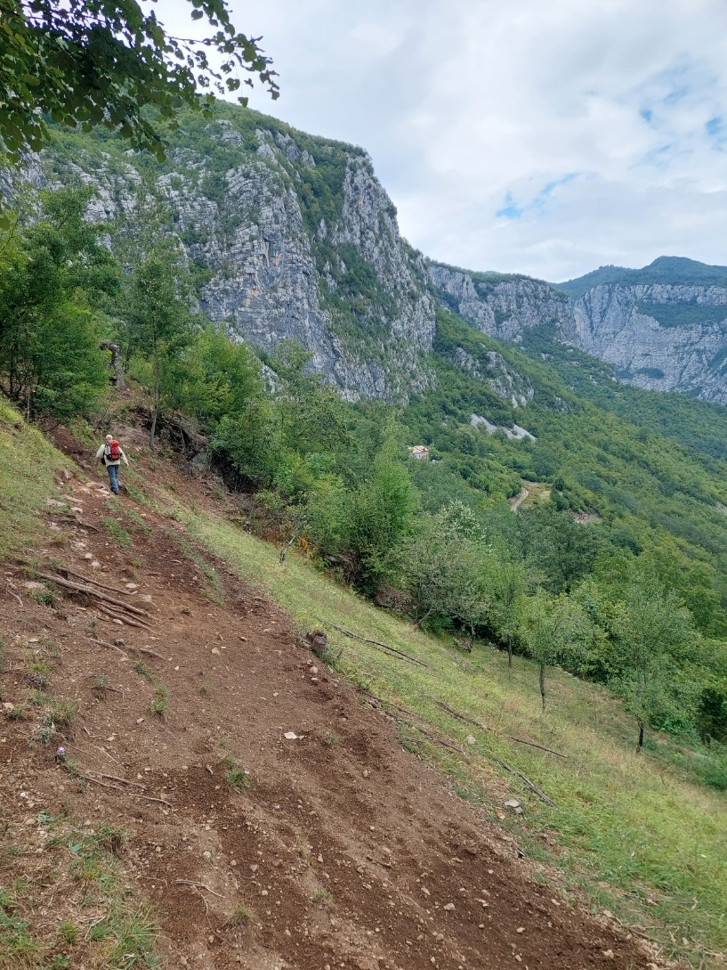
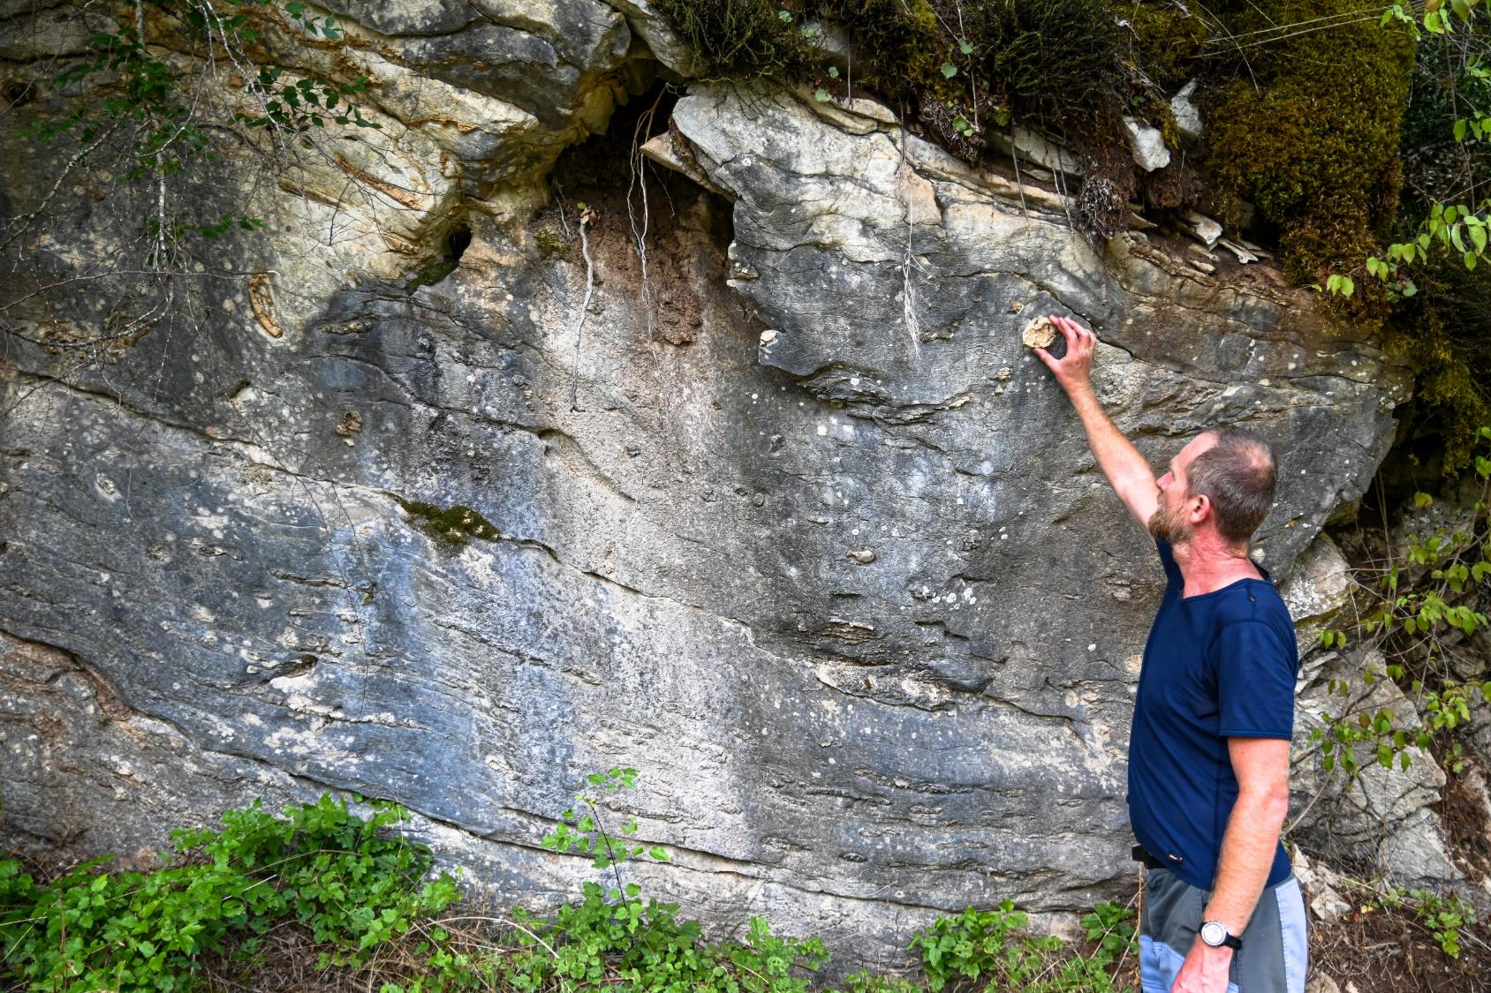
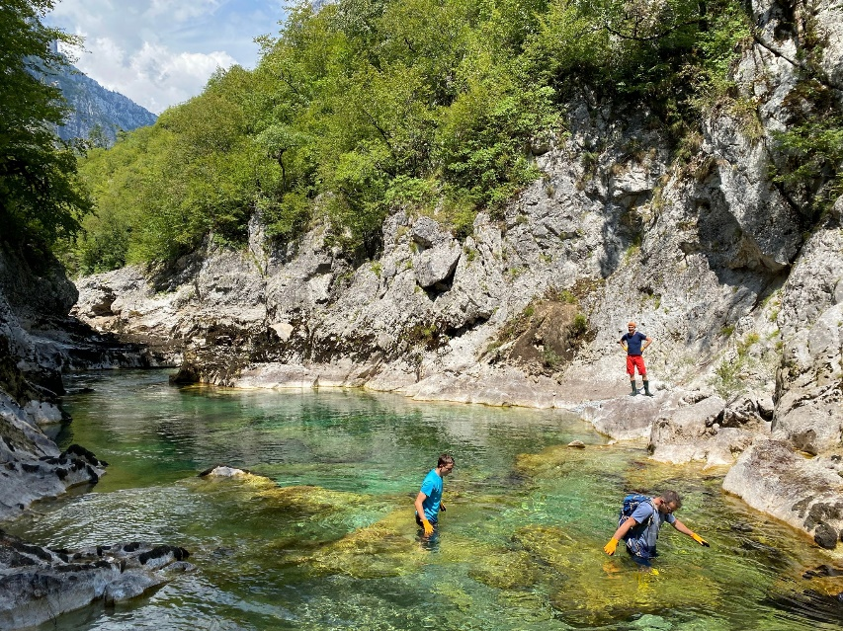

Slide 19
Jeskyně masivu Maganik
Iron Deep
Jame
Vranštica

Slide 20
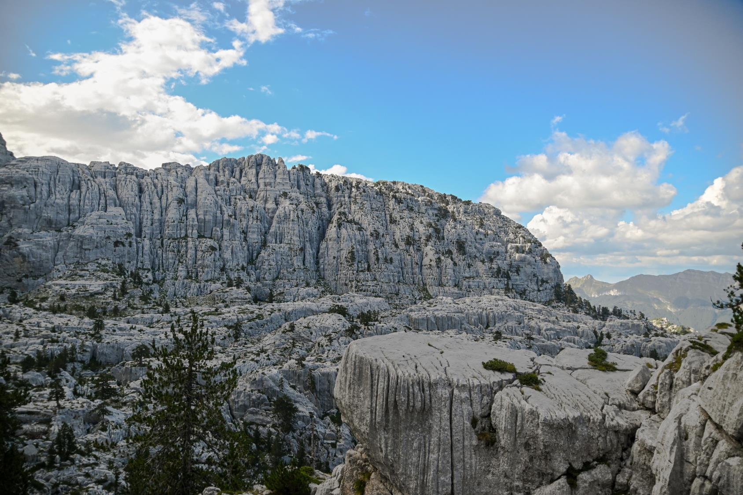
Tresteni vrch
1980 m n. m.
Iron Deep
1767 m n. m.

Slide 21
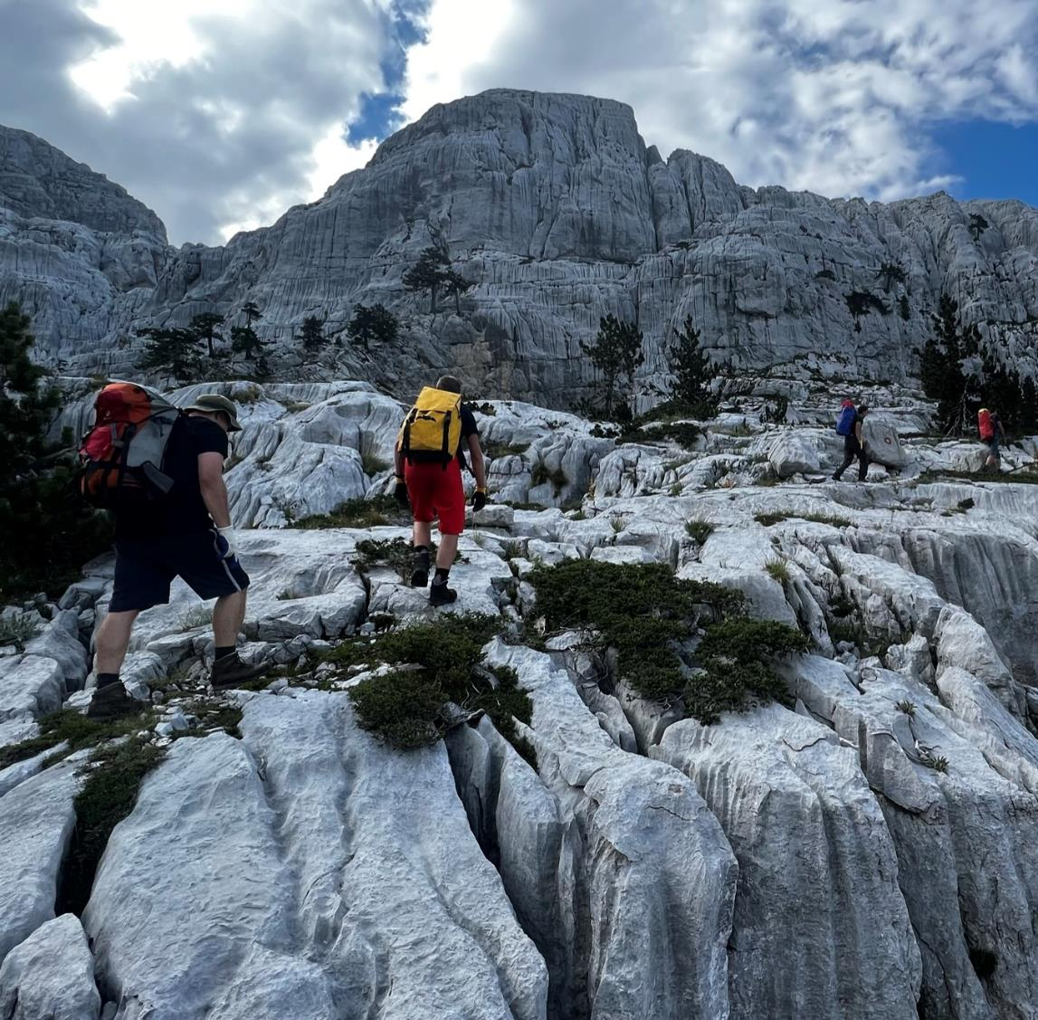
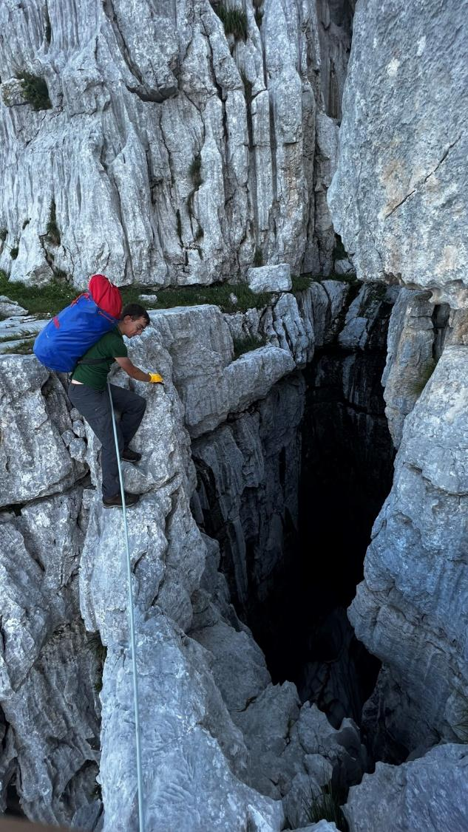
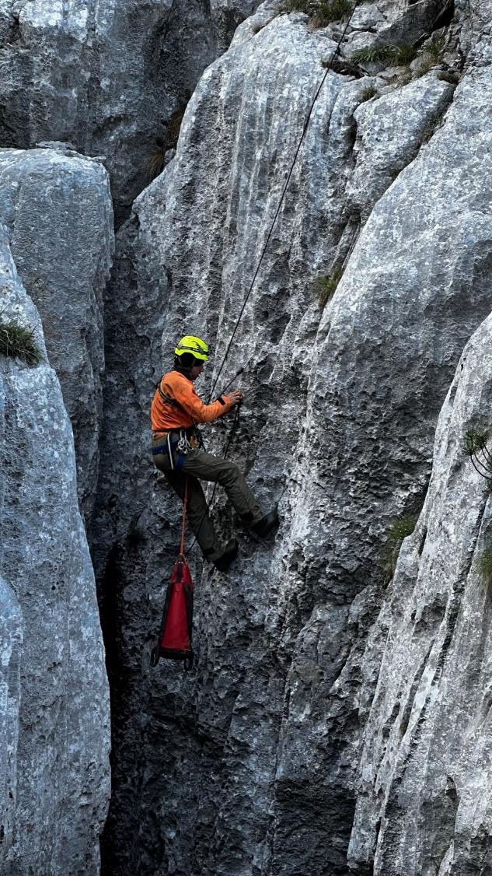

Slide 22
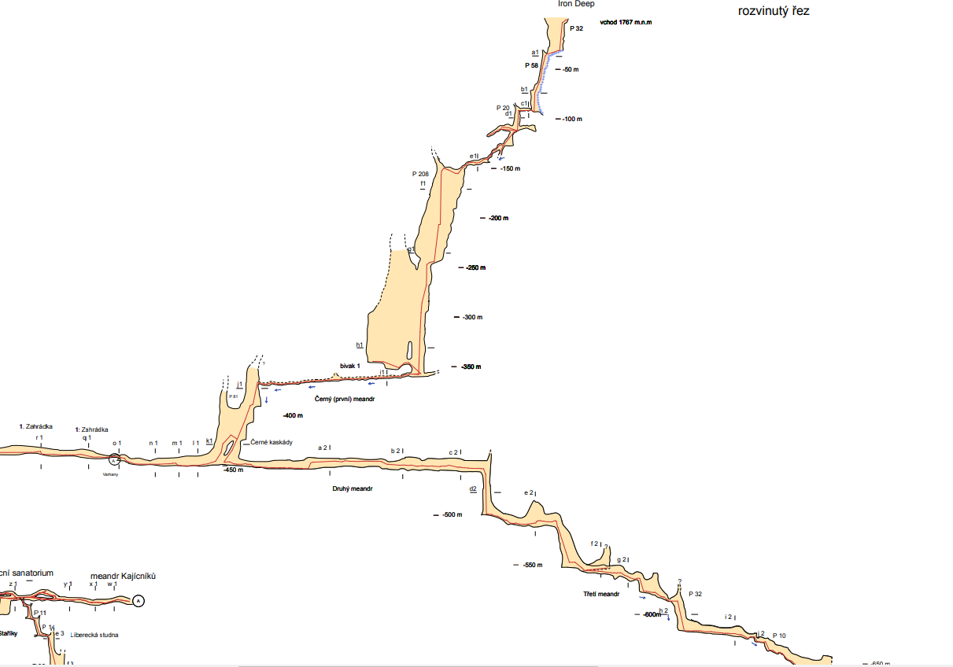
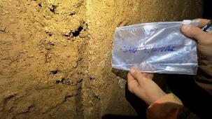
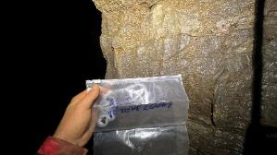
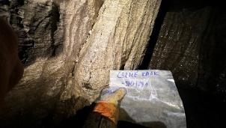
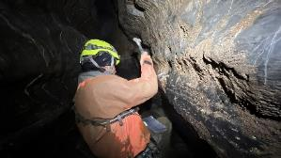
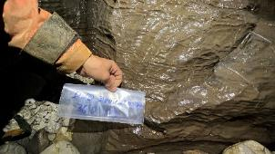
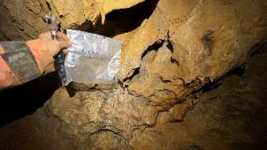

Slide 23
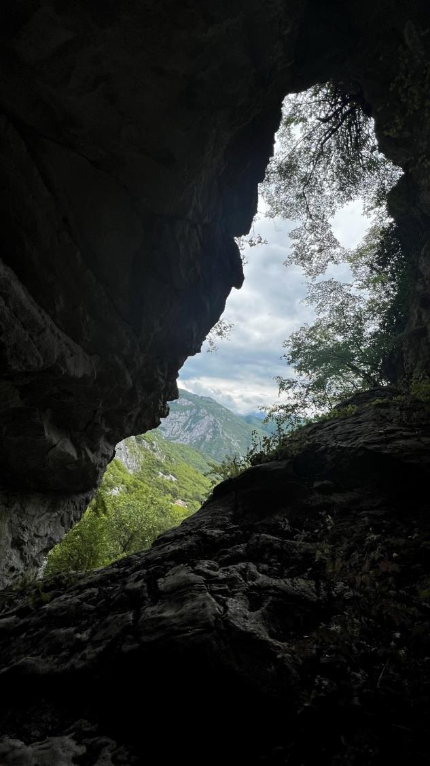
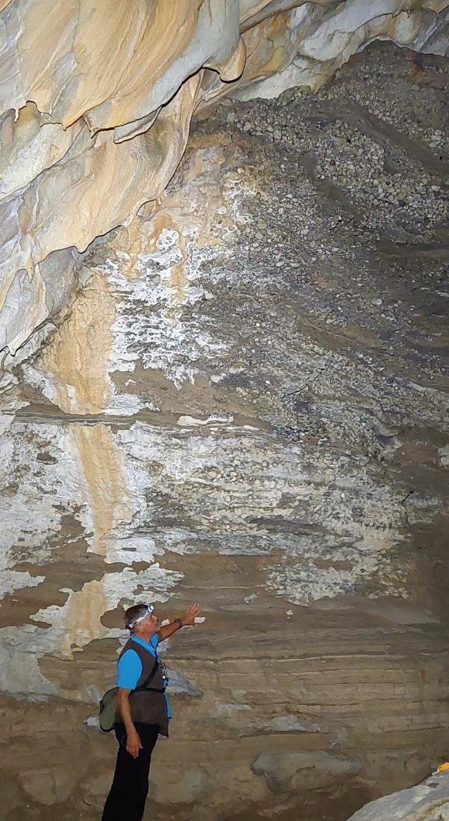
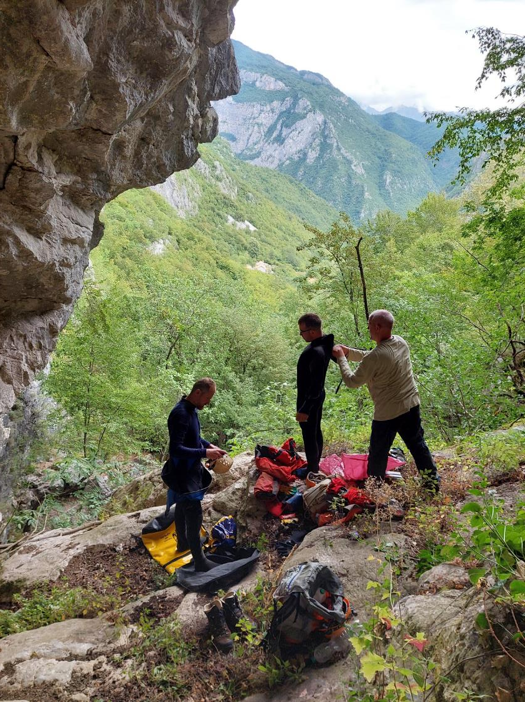
Vranštice,
650 m n. m.

Slide 24
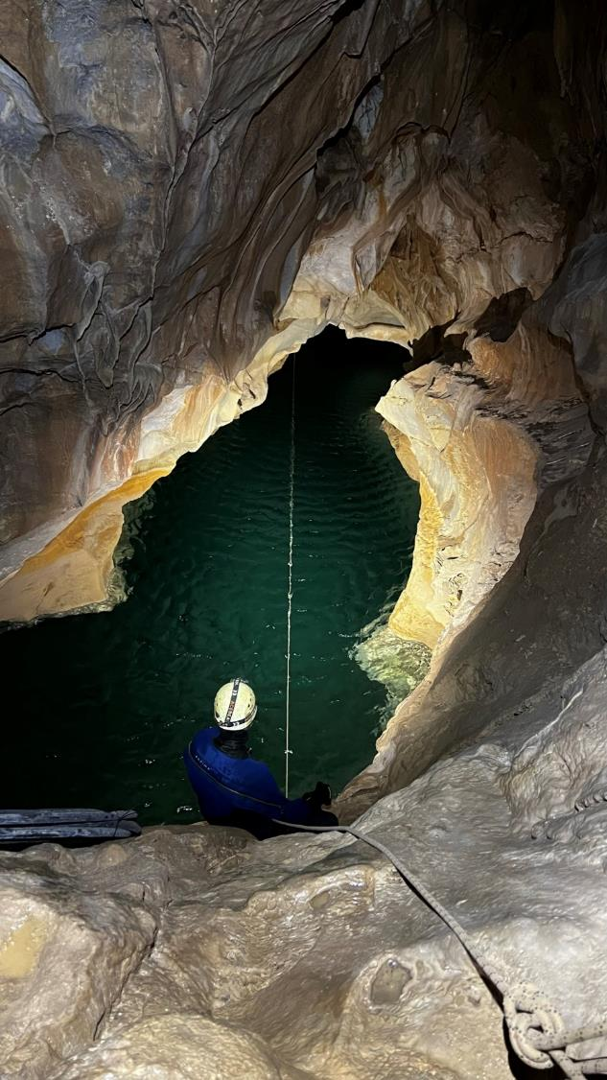
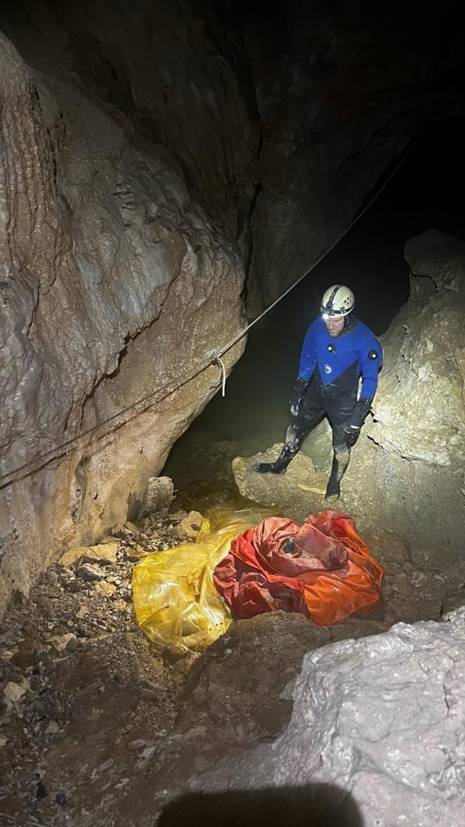
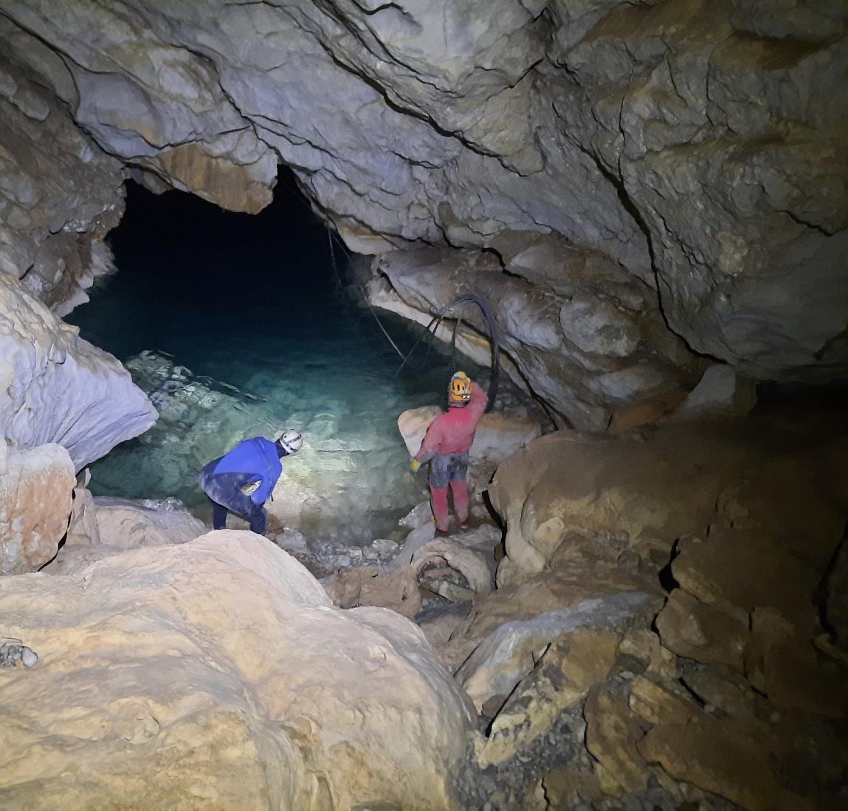
2 jezero
3 jezero
Za 4 jezerem

Slide 26
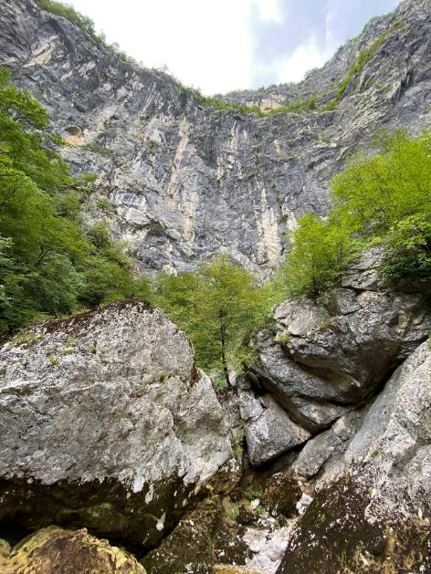
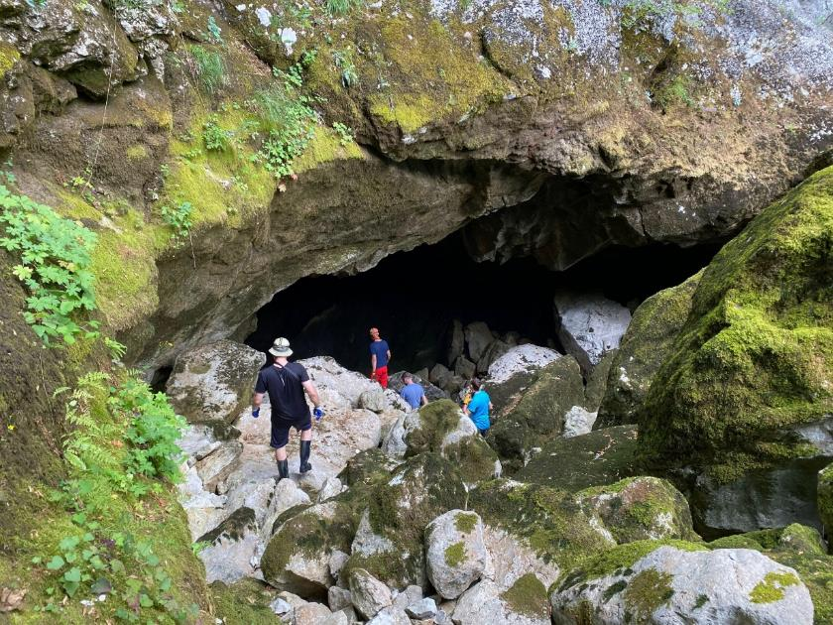
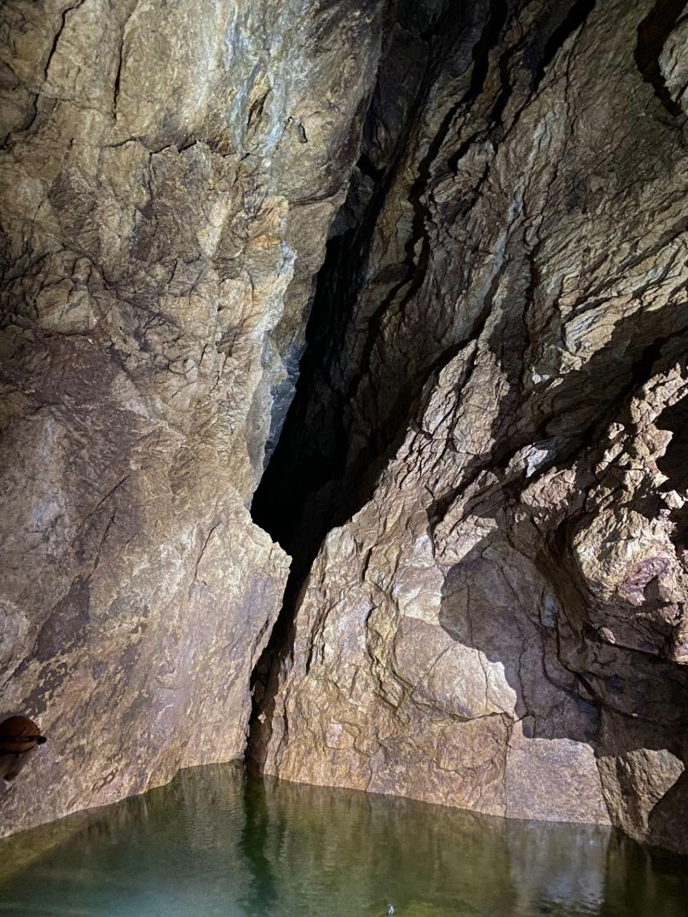
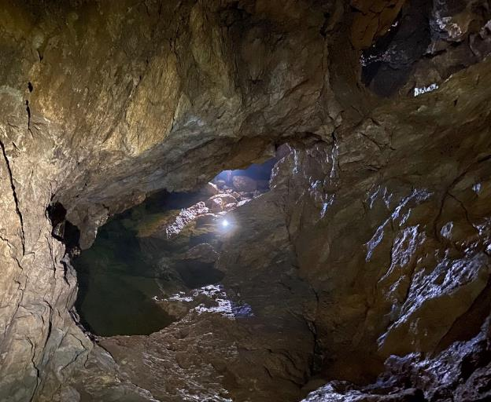
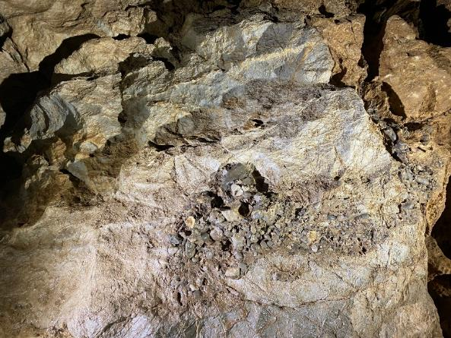
Jame,
460 m n. m.

Slide 27
Odběry vzorků vod
Vývěr Jame
Sifon v jeskyni Jame
Jezero v jeskyni Vrančice
Řeka Mrtvice
Vývěr nad mořem Spila

Slide 28
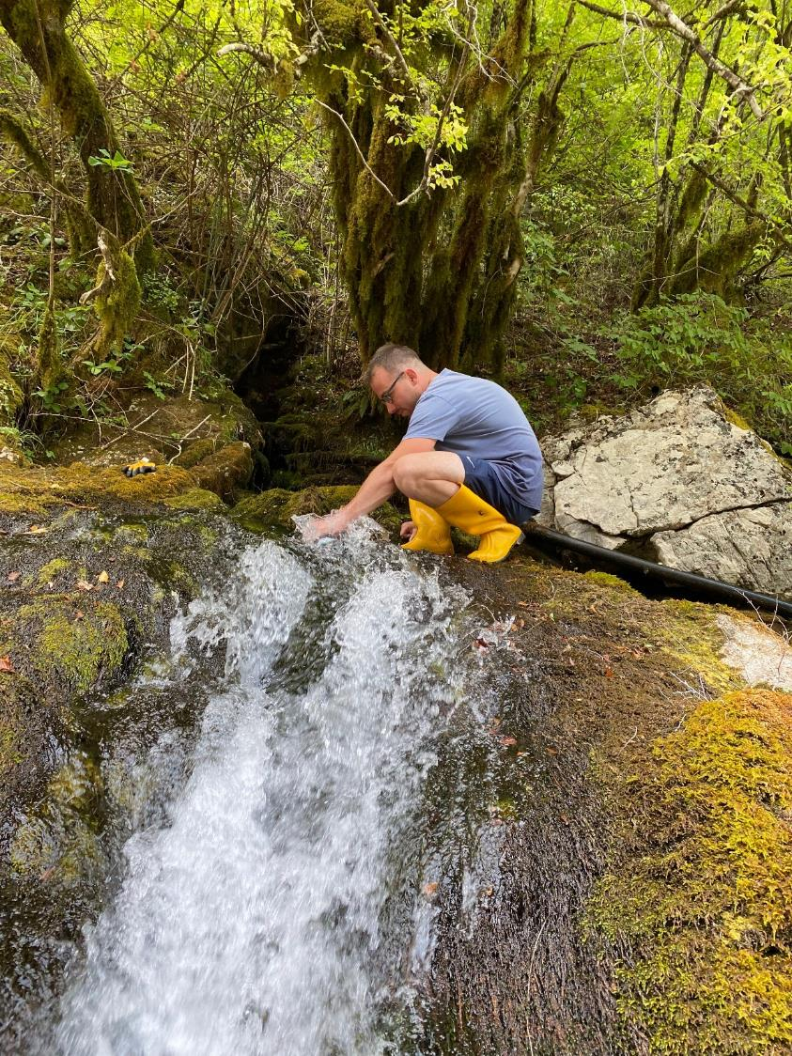
C
B
A: vývěr Jame
B: sifon v jeskyni Jame
C: jezero v jeskyni Vrančice
D: vývěr Spila
A
D

Slide 29
Orjen
Ročně zde spadne v průměru až 5000 mm srážek
Oblast mezi Crkvicí a Dragaljským poljem (600 m n. m.)
Podzemní voda je odváděna pod hladinou moře v Risanském zálivu, kde jsou dvě velké vyvěračky Sopot a Spila

Slide 30
Dragalj
Crkvice
Spila
Sopot

Slide 31
Velji Vrh,
1277 m n. m.

Slide 32
 | majoritní ionty (mg/l) |  |  |  |  |  |  |  | TDS (mg/l) | pH
 | K⁺ | Na⁺ | Ca²⁺ | Mg²⁺ | Cl⁻ | SO₄²⁻ | HCO₃⁻ | NO₃⁻
Černá Hora
vývěr Jame | 0,2 | 0,5 | 29,0 | 7,0 | 1,29 | 2,2 | 106,8 | 1,5 | 176 | 7,4
jeskyně Jame | 3,1 | 0,6 | 32,9 | < 5,0 | 1,25 | 1,8 | 125,1 | 1,1 | 178 | 7,4
Vrančice, 2. jezero | 0,1 | 0,6 | 49,3 | < 5,0 | 1,24 | 1,6 | 149,4 | 0,3 | 221 | 7,7
tok Mrtvice | 0,1 | 0,4 | 31,9 | < 5,0 | 0,95 | 1,8 | 109,8 | 0,8 | 184 | 8,1
Risan, vývěr Spila | 0,5 | 10,0 | 47,6 | 11,0 | 19,01 | 5,1 | 164,7 | 2,6 | 293 | 7,7
Moravský kras
Olomučanský vývěr | 1,0 | 4,3 | 109,7 | 12,35 | 8,2 | 23,0 | 344,7 | 17,6 | 521 | 7,4
Býčí Skála, vývěr | 5,0 | 17,4 | 65,2 | 8,54 | 35,8 | 38,5 | 183,1 | 12,2 | 366 | 7,6
Punkva, podzemní tok | 3,0 | 18,2 | 72,6 | 6,34 | 29,5 | 39,5 | 183,1 | 22,6 | 375 | 7,2
Konstantní vývěr | 3,0 | 8,6 | 131,7 | 5,73 | 18,7 | 42,9 | 274,5 | 55,8 | 541 | 7,2
Amatérka, skap Kašna | 0,8 | 2,9 | 195,9 | 1,72 | 11,5 | 168,0 | 347,7 | 29,0 | 757 | 7,8

Slide 36
Spila

Slide 37
Sopot

Slide 38
Závěr
Stopovací zkouška
Umístili jsme pro ověření předpokládaného směru odtoku vod z jeskyně Iron Deep v masivu Maganik tři patrony do kaňonu Mrtvice
Ve vertikální jeskyni Iron Deep byl obarven aktivní tok -420 m fluoresceinem, předpokládali jsme že bude zachycen v umístěných patronech
Vzorky kvality vod
Vývěr Jame
Jezero v jeskyni Vrančice
Řeka Mrtvice
K celkovému srovnání kvality vod byl odebrán z největšího vývěru Spila
Předpokládáme, že odběry vzorků vod z vybraných oblastí budou prosté chemického znečištění, vhledem k nepřítomnosti zemědělské činnosti ve srovnání s krasovými oblastmi ČR
Vzorky hornin
Pro ověření stratigrafického rozhraní jury a křídy jsme odebraly vzorky hornin do hloubky 460 m z jeskyně Iron Deep

Slide 39
Literatura
Mapy.cz [online]. 2022 [cit. 2022-09-15]. Dostupné z: https://mapy.cz/zemepisna?l=0&x=18.8940883&y=42.7528577&z=10
Osnova geološka karta SFRJ: ŠAVNIK. 1:100 000. 1. Beograd: Stručno-tecnička radakcija Seizmološkog zavoda SRS, 1970.
Zpráva o činnosti České speleologické společnosti za období 2013-2016. Praha: Česká speleologická společnost, 2017. ISBN ISBN:978-80-87857-23-6. Str. 105, ČSS, ZO 4-01 Liberec.
HORÁČEK, Daniel, Ivan ROUZ a Jiří HONZEJK. Výroční zpráva ZO 4-01 ČSS Liberec za rok 20115-16 [online]. 2016, 46 [cit. 2022-09-15]. Dostupné z: http://www.speleolbc.cz/images/VZ2015-2016.pdf
DVOŘÁK, Zdeněk. Expedice Černá Hora. In: Speleofórum. 1. Praha: ČSS, 2021, s. 4. ISBN 978-80-87587-41-0. ISSN 1211-8397.
MARKO, G. a Miloš PAVIĆEVIĆ. ESTABLISHMENT OF NATURA 2000 NETWORK IN MONTENEGRO: GENERAL REPORT ON CAVE HABITAT TYPE [online]. 2018, 66 [cit. 2022-09-15]. Dostupné z: https://www.speleo.cz/file/11909/caves-montenegro-natura2000.pdf
Les chemins de l Orjen: Expédition du 30 jiliet au 20 aout 2003 au Montenéngéro (Crna Gora). Massif de l Orjen. Paris, 2003.
ZO 6-14 Suchý žleb: Projekt Orjen [online]. [cit. 2022-09-21]. Dostupné z: https://www.suchy-zleb.cz/wp-content/uploads/SV501053.jpg

Slide 40
DĚKUJEME ZA POZORNOST

